Slide 1
KHỞI ĐỘNG

Slide 3
Toán
Bài 79
BIỂU ĐỒ HÌNH QUẠT

Slide 4
KHÁM PHÁ

Slide 5
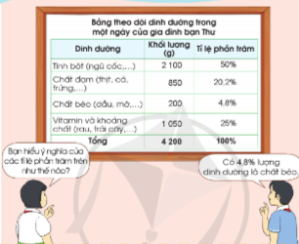

Slide 6
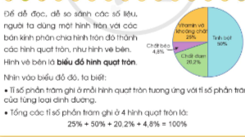

Slide 7
LUYỆN TẬP

Slide 8
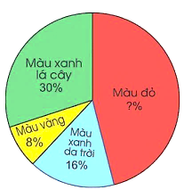
Bài 1
Kết quả điều tra về sự ưa thích các loại màu sắc của 500 học sinh được cho ở biểu đồ hình quạt tròn dưới đây.
Trả lời các câu hỏi:
Số học sinh thích màu xanh lá cây chiếm bao nhiêu phần trăm?
Số học sinh thích màu đỏ chiếm bao nhiêu phần trăm?

Slide 9
Bài 1
a) Số học sinh thích màu xanh lá cây chiếm 30%
b) Số học sinh thích màu xanh lá cây chiếm 46%

Slide 10
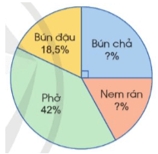
Bài 2
Kết quả bình chọn món ăn Hà Nội ưa thích của 1 400 du khách nước ngoài được cho ở biểu đồ hình quạt tròn bên.
Trả lời các câu hỏi:
Số du khách thích món bún chả chiếm bao nhiêu phần trăm?
Số du khách thích món nem rán chiếm bao nhiêu phần trăm?

Slide 11
Bài 2
a) Số du khách thích món bún chả chiếm 25%
b) Số du khách thích món nem rán chiếm 14,5%

Slide 12
VẬN DỤNG

Slide 13
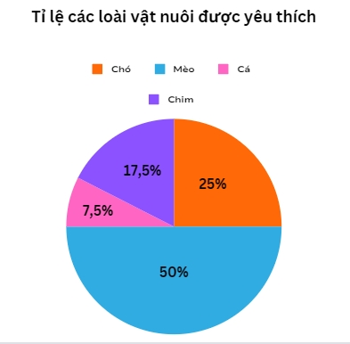
Kết quả điều tra về sự yêu thích các loài vật nuôi của 100 học sinh được cho ở biểu đồ hình quạt tròn bên.
Em hãy hãy nêu kết quả em đọc được

